Slide 1


RI ECHANGE DE JEUNES D1990
www.rotaryswissyep.ch

Slide 2
NOS OBJECTIFS
www.rotaryswissyep.ch
Rotary International Youth Exchange Programm
un des programmes les plus importants du Rotary
est ouvert aux rotariens ou non-rotariens
Objectifs
Experimenter d‘autres modes de vie
Immersion dans une autre culture
Acquérir ou améliorer ses connaissances linguistiques
Ouvrir des horizons
Développer sa personnalité
ECHANGE CULTUREL • ENTENTE ENTRE PEUPLES • PAIX

Slide 3
NOTRE ORGANISATION
www.rotaryswissyep.ch
Association YEP CH/ LI
Secrétariat
D1980
D1990
D2000
Inbound / Outbound Coordinator
Security
Commission Echanges de Jeunes

Slide 4
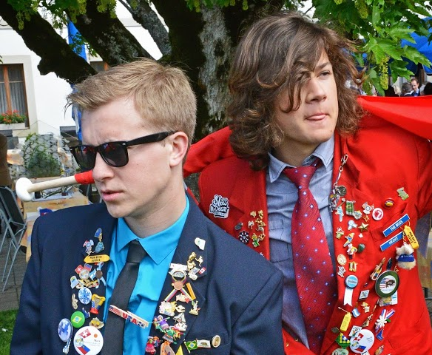
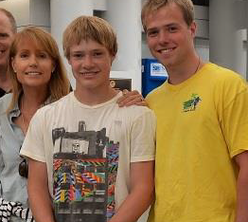
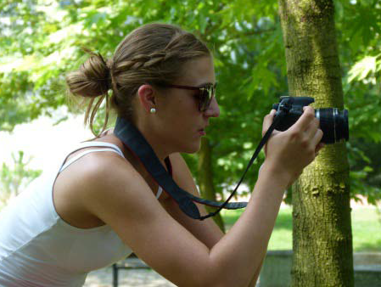
NOS PROGRAMMES
www.rotaryswissyep.ch
Rotary International Youth Exchange Programme
Echange 1 an Family-to-Family Camps

Slide 5

NOTRE ECHANGE 1 ANNEE
www.rotaryswissyep.ch
Principe
Jeunes partent une année à l‘étranger (Outbounds)
Un Club sponsorise l‘étudiant-e (pas de frais)
Le Club sponsor évalue les candidats avec soin
contre-échange
Jeunes viennent une année en Suisse (Inbound)
La/Le contre-échange est accueilli par le Club en Suisse
Le Club est responsable pour la sécurité et le bien-être de l‘étudiant-e

Slide 6

NOTRE ECHANGE 1 ANNEE
www.rotaryswissyep.ch
Règles, international
No Drinking
No Drugs
No Dating
No Driving
Règles familles
Règles écoles
Règles Clubs
Règles district
Règles voyage

Slide 7
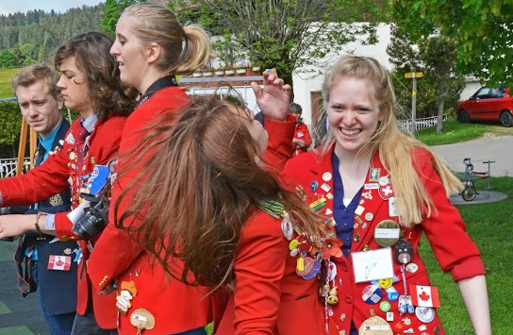
NOTRE ECHANGE 1 ANNEE
www.rotaryswissyep.ch

Slide 8
NOTRE ECHANGE 1 ANNEE
www.rotaryswissyep.ch
Déroulement Outbound
Candidat-e envoie demande au secrétariat ou
Candidat-e contacte un Club, délai 30 septembre
Club organise entretien pour évaluer candidat-e
Club « sponsorise » la/le Outbound
Déroulement Inbound
Secrétariat envoie dossier au Responsable Jeunesse (YEO) du Club d’accueil
YEO et Club d’accueil nomment un-e Counsellor
YEO est en charge de l’Administration, Counsellor de l’intégration à l’école, associations jeunesse, etc.
Club d’accueil est responsable du bien-être et sécurité

Slide 9
NOTRE ECHANGE 1 ANNEE
www.rotaryswissyep.ch
Tâches des Clubs
Invitation aux Lunchs (min. 1x par mois)
Invitation aux événements, activités du Club
Membres sont tenus à inviter l‘étudiant-e lors de fêtes de famille, etc. (visites expositions, musées, sport, etc.)
Budget, ca. CHF 4000
Argent de poche
Abonnement général
Livres, matériel scolaire et activités scolaires (semaines vertes, etc.)
Frais de visa
Divers

Slide 10
NOTRE ECHANTE 1 ANNEE
www.rotaryswissyep.ch
Tâche Responsable Jeunesse (YEO)
Responsabilité administrative
Ouverture d‘un compte, organiser le transfert de l‘argent de poche
Inscription auprès de la commune, contrôle de l‘habitat, école
Assurance-maladie, abonnement général ou demi-tarif
Organiser le changement de famille
Organiser les visites au Club et la présentation
Tâche Counsellor
Personne de référence pour l‘étudiant-e et la famille d‘accueil
Briefing de la famille d‘acceuil
Accompagne le développement scolaire, contrôle le respect des règles du programme
Crée un lien de confiance par des contacts réguliers

Slide 11
NOTRE ECHANGE 1 ANNEE
www.rotaryswissyep.ch
Familles d‘accueil
Club organise les familles:
  1e famille = familie de l‘Outbound
2e famille = trouvée „ obligatoirement“ par la famille Outbound
3e famille = trouvée en général par le Club
Tâches des familles d‘accueil
Intégrer l‘étudiant-e dans la famille, comme enfant propre
Prend en charge nouriture et logis, evtl. argent pour mensa
Accompagne étudiant-e au quotidien dans l‘apprentissage de la langue et de la culture
Assurances, cours de langue intensif, passe-temps personnels sont payés par les parents propres

Slide 12
QUELQUES CHIFFRES
www.rotaryswissyep.ch
Echange mondial uniquement avec des districts certifiés
CH/LIECHTENSTEIN Inbounds Outbounds
USA 36 39
Australie 19 18
Canada 17 14
Equateur 6 6
Mexique 5 3
Autres pays 26 22
CH/LIECHTENSTEIN 2013/2014 111 111
DISTRICT 1990 33 34
Notes:
Jahresaustausch:
Out total 113, davon D 1990: 34
In total 111, davon D 1990: 33
Family-to-Family:
Out and In total: 13, Davon D 1990: 5
Camps:
Out total: 38, Davon D 1990: 10
In total: 32, Davon D 1990 11 (Thomas Kaiser Camp und Sky over Murten)

Slide 13
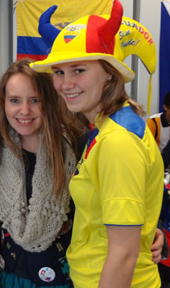
NOS ECHANGES COURTS
www.rotaryswissyep.ch
Family-to-Family
Pendant les vacances scolaires, pas de scolarisation
2 x 3 semaines ou plus
Etudiants restent toujours ensemble
Procédure
Etudiants intéressés s‘annoncent auprès du secrétariat
Matching se fait au niveau international
Si nécessaire, les Clubs sont sollicités pour la transmission de l‘information d‘un échange possible (ex. Echange avec le Vermont, etc.)

Slide 14
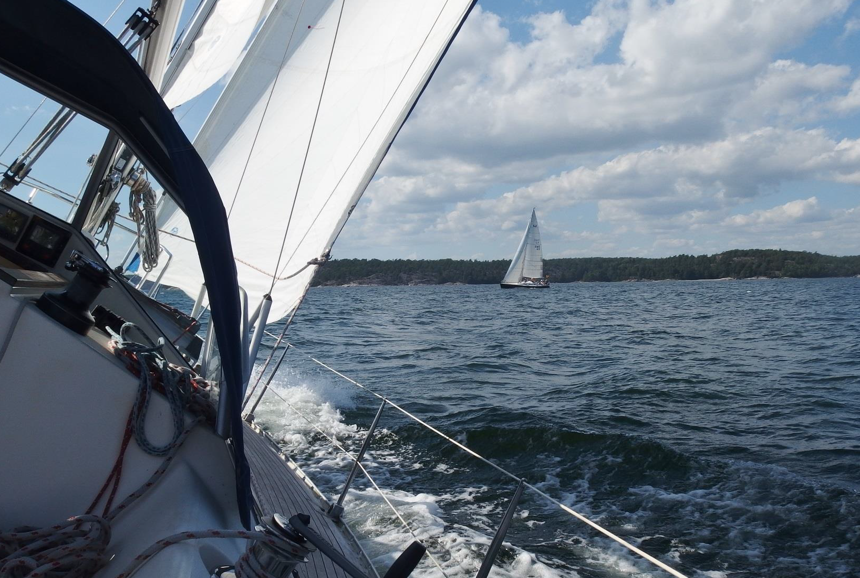
NOS CAMPS
www.rotaryswissyep.ch
Mai à september
1 à 3 semaines
Europe et autres continents
Notes:
Weltweit

Slide 15
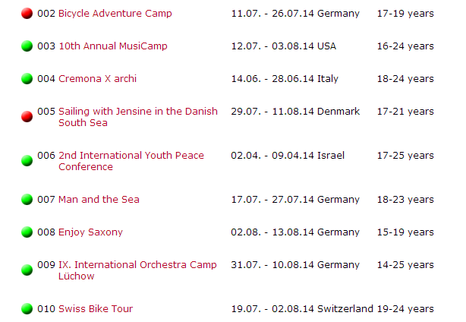
NOS CAMPS
www.rotaryswissyep.ch

Slide 16
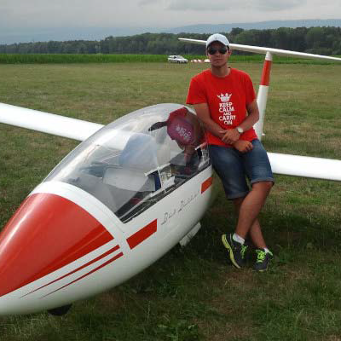
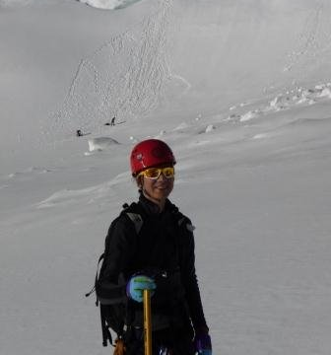
NOS CAMPS
www.rotaryswissyep.ch

Slide 17
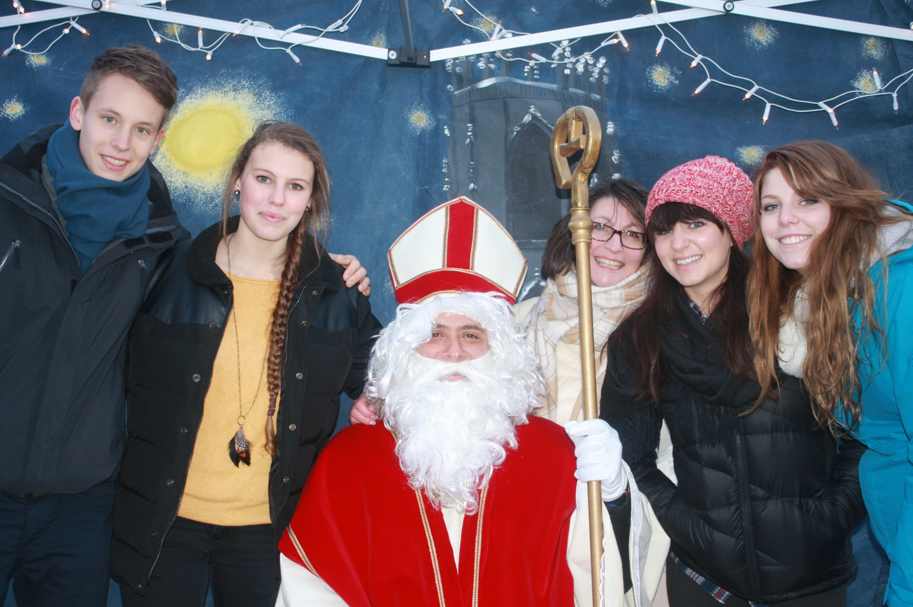
MERCI!
www.rotaryswissyep.ch

